Slide 1
Investitionen in Österreich: Entwicklungen, Ursachen, Politikempfehlungen
Roman Stöllinger
Wiener Institut für Internationale Wirtschaftsvergleiche (wiiw)
20. AW-Vorlesung
28. April 2016

Slide 2
Die Investitionsquote - Langzeitbetrachtung
Einführung
Investitionsfreibetrag (1972)
Reform der Forschungsförderung
(2000)
Abschaffung
Investitionsfreibetrag
(2001)
27,4%
"Investitionsoffensive"
(2009)
Einführung
Investitionsprämie
(1982-1983)
Investitions-
zuwachsprämie
(2002-2004)
22,1%
Quelle: World bank (WDI); 2015: Eurostat (Prognose)
Notes:
28.04.2016
2

Slide 3
Motivation
Investitionsschwäche in Österreich
belastet Konjunkturentwicklung
schadet der internationalen Wettbewerbsfähigkeit
Notes:
28.04.2016
3

Slide 4
Inhalt
9 Fakten
4 Erklärungsversuche
1 Schlussfolgerung
Viel Diskussion
Notes:
28.04.2016
4

Slide 5
Fakten
zur Investitionsentwicklung
in Österreich

Slide 6
Gesamtwirtschaftliche Investitionsentwicklung
Fakt 1: Geringes mittelfristiges (2000-2014) Wachstum der österreichischen Bruttoanlageinvestitionen (0,38%)
Fakt 2: Verschärfung in der ‘Nachkrisenphase‘ (2013-2014): rückläufige Bruttoanlageinvestitionen (real -0,3%).
→ Investitionslücke (2015: EUR 800 Mio.)
Notes:
28.04.2016
6

Slide 7
Investitionslücke - Österreich
Investitions-
lücke 2015: EUR 786 Mio.
►
Quelle: Eurostat, European Commission Autumn Forecast (2015). wiiw-Schätzungen. 2015 = Prognose.
Notes:
28.04.2016
7

Slide 8
Gesamtwirtschaftliche Investitionsentwicklung
Fakt 1: Geringes mittelfristiges (2000-2014) Wachstum der österreichischen Bruttoanlageinvestitionen (0,38%)
Fakt 2: Verschärfung in der ‘Nachkrisenphase‘ (2013-2014): rückläufige Bruttoanlageinvestitionen (real -0,3%).
→ Investitionslücke (2015: EUR 800 Mio.)
Fakt 3: Markanter Rückgang der Investitionsquote auf 22,2% (2015).
Notes:
28.04.2016
8

Slide 9
Investitionen nach Arten
Fakt 4: Schwache Investitionsdynamik durch Bauinvestitionen
Fakt 5: Investitionen in F&E nehmen an Bedeutung zu
12%
20%
34%
34%
55%
46%
Quelle: Eurostat,wiiw-Berechnungen.
Notes:
28.04.2016
9

Slide 10
Branchen und Wettbewerbsfähigkeit
Fakt 6: Entwicklung des „handelbaren Sektors“ vergleichsweise gut
Quelle: Eurostat.
Notes:
28.04.2016
10

Slide 11
Investitionen im internationalen Vergleich (2014)
Investitionsquoten
Verarbeitendes Gewerbe
Quelle: Eurostat.
Notes:
28.04.2016
11

Slide 12
…zu den mittelosteuropäischen Nachbarn
Investitionsquoten
Verarbeitendes Gewerbe
Quelle: Eurostat.
Notes:
28.04.2016
12

Slide 13
…zu Deutschland
Investitionsquoten
Verarbeitendes Gewerbe
Quelle: Eurostat.
Notes:
28.04.2016
13

Slide 14
…zu skandinavischen Ländern
Investitionsquoten
Verarbeitendes Gewerbe
Quelle: Eurostat.
Notes:
28.04.2016
14

Slide 15
Investitionen im internationalen Vergleich (2014)
Fakt 7: AT hat hohe Investitionsquoten im handelbaren Sektor
Fakt 8: Bessere Investitionsentwicklung im verarbeitenden Gewerbe als in Deutschland, insbesondere bei Investitionen in geistiges Eigentum
►
Notes:
28.04.2016
15

Slide 16
Entwicklung der öffentlichen Investitionen
(absolut und relativ)
Fakt 9: Die öffentlichen Investitionsausgaben haben die Entwicklung der Bruttoanlageinvestitionen negativ beeinflusst.
Quelle: Eurostat.
Notes:
28.04.2016
16

Slide 17
4 Erklärungsversuche

Slide 18
Erklärungen für die Investitionsschwäche
Erklärung 1: Schwache Konjunkturaussichten und längerfristige Wachstumstrends
  Outputlücke in Höhe von 1,2%
  'Säkulare Stagnation' als globales Phänomen
Erklärung 2: Strukturelle Veränderungen
  Verschiebung der Wirtschaftsstruktur hin zu weniger investitions- intensiven Branchen
Erklärung 3: Verschlechterung des Wirtschaftsstandorts Österreich
  Kein erkennbarer Zusammenhang zwischen Investitionsquoten und internationaler Wettbewerbsfähigkeit (CGI – Index)
  Kein Anstieg der Neuinvestitionen im Ausland
Erklärung 4: Kreditvergabe und Investitionskosten
  Zugang zu Finanzierungen spielt untergeordnete Rolle (Fenz et al., 2015)
  64% der Unternehmen planten für 2015 keinen Kreditantrag (KSV, 2015)
►
– nicht zutreffend für Österreich
►
Notes:
28.04.2016
18

Slide 19
Schlussfolgerung

Slide 20
Mögliche wirtschaftspolitische Implikationen
Schwache Investitionsentwicklung ist primär ein Nachfrageproblem
'Klassische' Politikoptionen
  Zusätzliche geldpolitische Lockerung
  Fiskalpolitische Expansion
Positive Effekte:
  Direkt: öffentliche Investitionen erhöhen die gesamtwirtschaftlichen Nachfrage
  Indirekt: öffentliche Investitionen stoßen private Investitionen an
→ zusätzliche öffentliche Investitionsausgaben
Y = C + I(Π(Y, r),Π^{e}(Y^{e}, r^{e}))+ G^{C} + G^{I} + (X-M)
indirekter Effekt
direkter Effekt
Notes:
28.04.2016
20

Slide 21
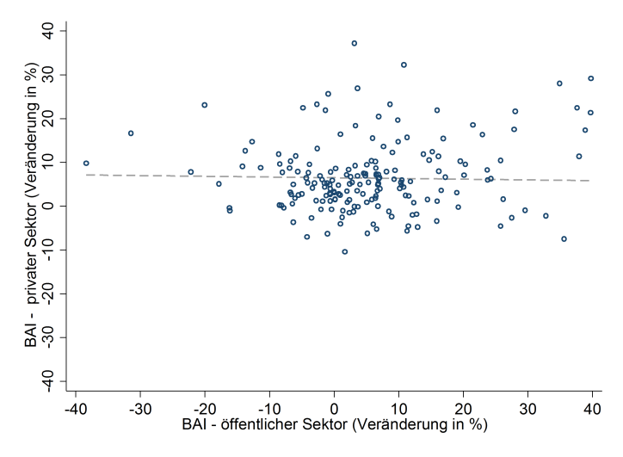
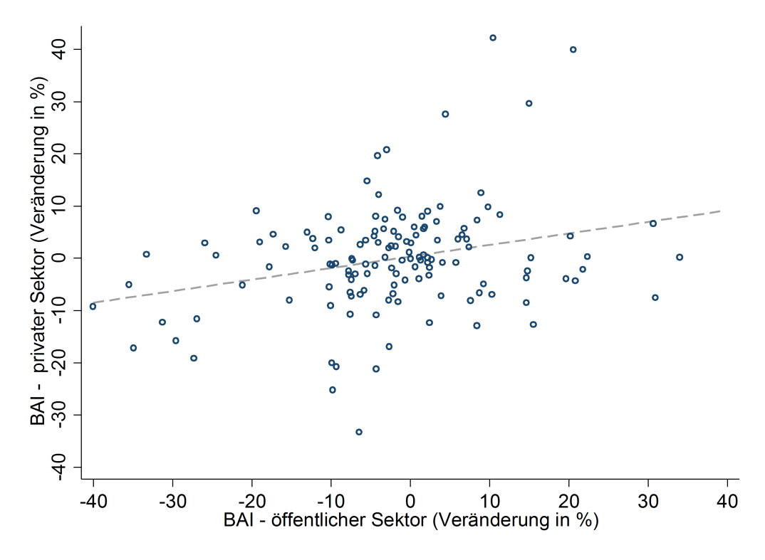
Guter Zeitpunkt für öffentliche Investitionsausweitung
(a) Vorkrisenperiode
(2000-2007)
(b) Nachkrisenperiode
(2010-2014)
Quelle: Eurostat, wiiw ADB. Jährliche Veränderungsraten der EU Mitgliedstaaten. BAI = Bruttoanlageinvestitionen
Staatsausgabenmultiplikator schwankt über den Konjunkturzyklus (Auerbach und Gorodnichenko, 2012)
Gegenwärtig crowding-in statt crowding-out
Notes:
28.04.2016
21

Slide 22
Fazit
Schwache Investitionsentwicklung, auch bedingt durch geringere Bauinvestitionen
Keine unmittelbare Gefahr für die internationale Wettbewerbsfähigkeit Österreichs
Verschlechterung des Wirtschaftsstandorts Österreich keine ausreichende Erklärung
Investitionsschwäche stark nachfragebedingt (schwache Konjunkturaussichten)
Kurswechsel in der Fiskalpolitik erforderlich: zusätzliche öffentliche Investitionen und zusätzliche öffentliche Aufträge
Schwerpunktsetzung muss sich an den gesellschaftlichen Herausforderungen orientieren (Umwelt, Bildung, Infrastruktur/ Daseinsvorsorge)
Notes:
28.04.2016
22

Slide 23
Diskussion

Slide 24
Add ons (upon request)

Slide 25
„…sollten wir viel mehr realwirtschaftliche Politiken verfolgen, die öffentliche und private Investitionen fördern, auch wenn das heißen könnte, dass wir den Stabilitäts- und Wachstumspakt wieder aufschnüren müssen…“
        Mario Monti im Interview mit Relevant (OeKB, 1/2016)
Notes:
28.04.2016
25

Slide 26
Rezente Entwicklungen
Quelle: WIFO
Notes:
28.04.2016
26

Slide 27
Investitionslücke – EU-28
Investitions-
lücke 2015: EUR 150 Mrd.
►
Quelle: Eurostat, European Commission Autumn Forecast (2015). wiiw-Schätzungen. 2015 = Prognose.
Notes:
28.04.2016
27

Slide 28
Investitionsentwicklung AUT – DEU 1:0 (0:0)
Verarbeitendes Gewerbe
Ausrüstungen
Geistiges Eigentum
►
Quelle: Eurostat.
Notes:
28.04.2016
28

Slide 29
Beiträge zum Rückgang der Investitionsquote
►
Quelle: Eurostat. wiiw-Berechnungen. BAI = Bruttoanlageinvestitionen
Notes:
28.04.2016
29

Slide 30
Investitionsquote und Wettbewerbsfähigkeit (GCI)
►
Quelle: WEF (Berichte 2006/2007-2015/2016, Eurostat, wiiw-schätzung basierend auf EU und EFTA Ländern.
Notes:
28.04.2016
30

Slide 31
Grenzüberschreitende Investitionen auf der grünen Wiese
►
Quelle: fDi Crossborder Investment Monitor
Notes:
28.04.2016
31

